Slide 1

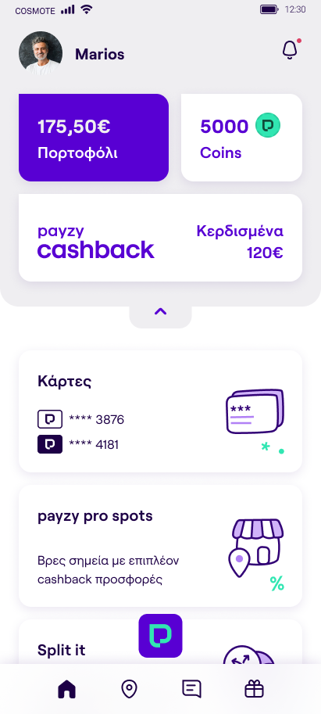
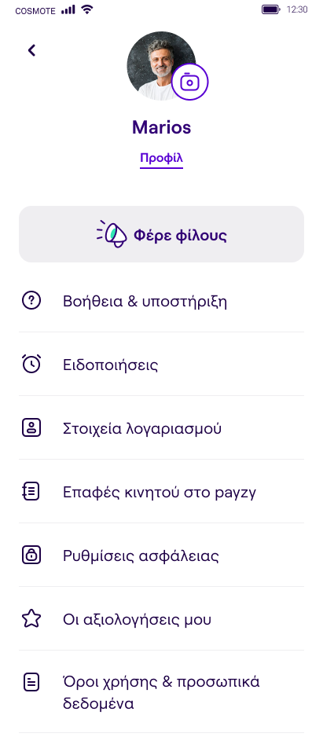
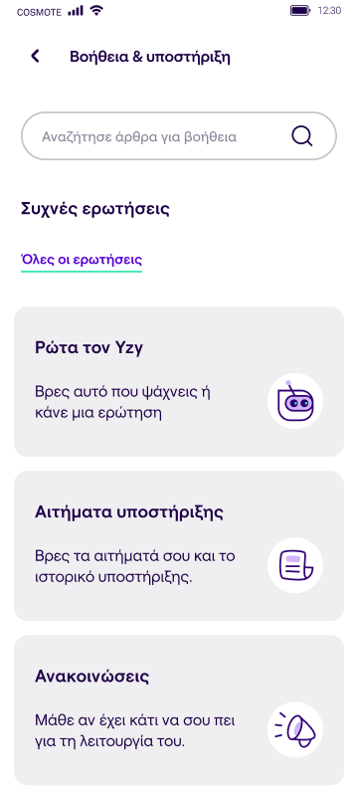

01
Βήματα επισύναψης απόδειξης
Άνοιξε το payzy app στο κινητό σου και πάτησε την εικόνα Προφίλ σου
Επίλεξε την ενότητα «Βοήθεια & υποστήριξη» και από εκεί το «Ρώτα τον Yzy»

Slide 2
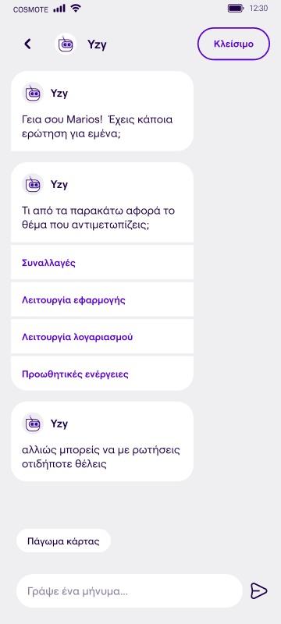
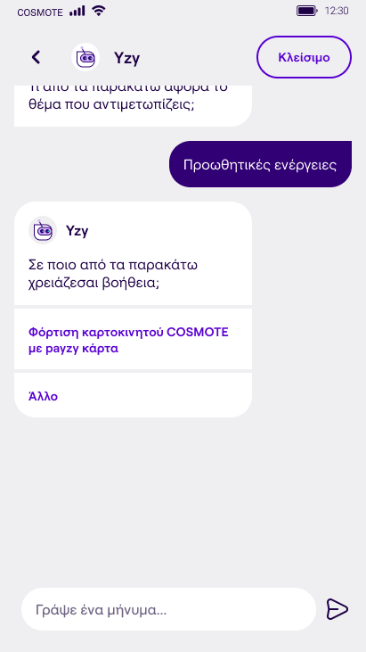
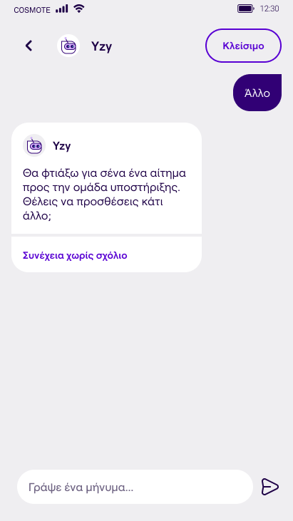
02
Βήματα επισύναψης απόδειξης
Συνέχισε στην επιλογή «Προωθητικές ενέργειες» και από εκεί επίλεξε «Άλλο»
Προχώρησε στο «Συνέχεια χωρίς σχόλιο» & επισύναψε την απόδειξή σου

